Slide 1
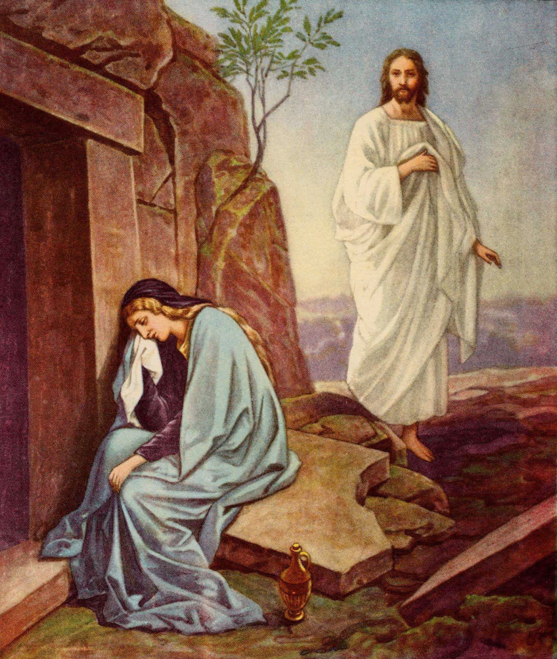
DOMINGO DA PÁSCOA NA RESSURREIÇÃO O SENHOR

Slide 2
ENTRADA
O SENHOR RESSURGIU, ALELUIA, ALELUIA!
É O CORDEIRO PASCAL, ALELUIA, ALELUIA!
IMOLADO POR NÓS, ALELUIA, ALELUIA!
É O CRISTO, O SENHOR, ELE VIVE E VENCEU, ALELUIA!

Slide 3
ENTRADA
O CRISTO, SENHOR RESSUSCITOU
A NOSSA ESPERANÇA REALIZOU
VENCIDA A MORTE PARA SEMPRE
TRIUNFA A VIDA ETERNAMENTE!

Slide 4
ENTRADA
O SENHOR RESSURGIU, ALELUIA, ALELUIA!
É O CORDEIRO PASCAL, ALELUIA, ALELUIA!
IMOLADO POR NÓS, ALELUIA, ALELUIA!
É O CRISTO, O SENHOR, ELE VIVE E VENCEU, ALELUIA!

Slide 5
ENTRADA
O CRISTO REMIU A SEUS IRMÃOS
AO PAI OS CONDUZIU POR SUA MÃO
NO ESPÍRITO SANTO UNIDA ESTEJA
A FAMÍLIA DE DEUS, QUE É A IGREJA!

Slide 6
ENTRADA
O SENHOR RESSURGIU, ALELUIA, ALELUIA!
É O CORDEIRO PASCAL, ALELUIA, ALELUIA!
IMOLADO POR NÓS, ALELUIA, ALELUIA!
É O CRISTO, O SENHOR, ELE VIVE E VENCEU, ALELUIA!

Slide 8
ATO PENITENCIAL
SENHOR, NOSSA PAZ, TENDE PIEDADE DE NÓS.
SENHOR TENDE PIEDADE DE NÓS
CRISTO, NOSSA PÁSCOA, TENDE PIEDADE DE NÓS.
CRISTO TENDE PIEDADE DE NÓS
SENHOR, NOSSA VIDA, TENDE PIEDADE DE NÓS.
SENHOR TENDE PIEDADE DE NÓS

Slide 10
GLÓRIA
GLÓRIA A DEUS NAS ALTURAS
GLÓRIA A DEUS NAS ALTURAS
GLÓRIA A DEUS NAS ALTURAS
E PAZ NA TERRA AOS HOMENS POR ELE AMADOS

Slide 11
GLÓRIA
SENHOR DEUS, REI DOS CÉUS, DEUS PAI TODO PODEROSO
NÓS VOS LOUVAMOS, NÓS VOS BENDIZEMOS
NÓS VOS ADORAMOS, NÓS VOS GLORIFICAMOS
NÓS VOS DAMOS GRAÇAS POR VOSSA IMENSA GLÓRIA

Slide 12
GLÓRIA
SENHOR JESUS CRISTO, FILHO UNIGÊNITO
SENHOR DEUS, CORDEIRO DE DEUS, FILHO DE DEUS PAI
VÓS QUE TIRAIS O PECADO DO MUNDO
TENDE PIEDADE DE NÓS
VÓS QUE TIRAIS O PECADO DO MUNDO

Slide 13
GLÓRIA
ACOLHEI A NOSSA SÚPLICA
VÓS QUE ESTAIS À DIREITA DO PAI
TENDE PIEDADE DE NÓS
SÓ VÓS SOIS SANTO
SÓ VÓS O SENHOR
SÓ VÓS O ALTÍSSIMO, JESUS CRISTO!
COM O ESPÍRITO SANTO, NA GLÓRIA DE DEUS PAI
AMÉM!

Slide 15
SALMO RESPONSORIAL
ESTE É O DIA QUE O SENHOR FEZ PARA NÓS: ALEGREMO-NOS E NELE EXULTEMOS

Slide 17
ACLAMAÇÃO
ALELUIA, ALELUIA, ALELUIA, ALELUIA
O NOSSO CORDEIRO PASCAL, JESUS CRISTO, JÁ FOI IMOLADO. CELEBREMOS, ASSIM, ESTA FESTA, NA SINCERIDADE E VERDADE.
ALELUIA, ALELUIA, ALELUIA, ALELUIA

Slide 19
CANTO DE APRESENTAÇÃO DAS OFERENDAS
BENDITO SEJAS, Ó REI DA GLÓRIA,
RESSUSCITADO SENHOR DA IGREJA!
AQUI TRAZEMOS AS NOSSAS OFERTAS!

Slide 20
CANTO DE APRESENTAÇÃO DAS OFERENDAS
VÊ COM BONS OLHOS NOSSAS HUMILDES OFERTAS,
TUDO QUE TEMOS, SEJA PRA TI, Ó SENHOR!

Slide 21
CANTO DE APRESENTAÇÃO DAS OFERENDAS
VIDAS SE ENCONTRAM NO ALTAR DE DEUS,
GENTE SE DOA, DOM QUE SE IMOLA.
AQUI TRAZEMOS AS NOSSAS OFERTAS!

Slide 22
CANTO DE APRESENTAÇÃO DAS OFERENDAS
VÊ COM BONS OLHOS NOSSAS HUMILDES OFERTAS,
TUDO QUE TEMOS, SEJA PRA TI, Ó SENHOR!

Slide 23
CANTO DE APRESENTAÇÃO DAS OFERENDAS
MAIOR MOTIVO DE OFERENDA, POIS,
O SENHOR RESSUSCITOU,
PARA QUE TODOS TIVESSEM VIDA.

Slide 24
CANTO DE APRESENTAÇÃO DAS OFERENDAS
VÊ COM BONS OLHOS NOSSAS HUMILDES OFERTAS,
TUDO QUE TEMOS, SEJA PRA TI, Ó SENHOR!

Slide 25
CANTO DE APRESENTAÇÃO DAS OFERENDAS
IRMÃOS DA TERRA, IRMÃOS DO CÉU,
JUNTOS CANTEMOS GLÓRIA AO SENHOR.
AQUI TRAZEMOS AS NOSSAS OFERTAS!

Slide 27
SANTO
SANTO, SANTO, SANTO
SENHOR DEUS DO UNIVERSO
O CÉU E A TERRA PROCLAMAM
A VOSSA GLÓRIA
HOSANA NAS ALTURAS! HOSANA (BIS)

Slide 28
SANTO
BENDITO O QUE VEM
EM NOME DO SENHOR
BENDITO O QUE VEM
EM NOME DO SENHOR
HOSANA NAS ALTURAS! HOSANA! (BIS)

Slide 30
COMUNHÃO
O CRISTO, NOSSA PÁSCOA, FOI IMOLADO;
CELEBREMOS A FESTA COM PÃO SEM FERMENTO,
COM O PÃO DA RETIDÃO E DA VERDADE,
ALELUIA, ALELUIA, ALELUIA!

Slide 31
COMUNHÃO
DAI GRAÇAS AO SENHOR, PORQUE ELE É BOM!
“ETERNA É A SUA MISERICÓRDIA!”
A CASA DE ISRAEL AGORA O DIGA:
“ETERNA É A SUA MISERICÓRDIA.”

Slide 32
COMUNHÃO
O CRISTO, NOSSA PÁSCOA, FOI IMOLADO;
CELEBREMOS A FESTA COM PÃO SEM FERMENTO,
COM O PÃO DA RETIDÃO E DA VERDADE,
ALELUIA, ALELUIA, ALELUIA!

Slide 33
COMUNHÃO
NA MINHA ANGÚSTIA EU CLAMEI PELO SENHOR,
E O SENHOR ME ATENDEU E LIBERTOU!
É MELHOR BUSCAR REFÚGIO NO SENHOR,
DO QUE PÔR NO SER HUMANO A ESPERANÇA.

Slide 34
COMUNHÃO
O CRISTO, NOSSA PÁSCOA, FOI IMOLADO;
CELEBREMOS A FESTA COM PÃO SEM FERMENTO,
COM O PÃO DA RETIDÃO E DA VERDADE,
ALELUIA, ALELUIA, ALELUIA!

Slide 35
COMUNHÃO
POVOS PAGÃOS ME RODEARAM TODOS ELES,
MAS EM NOME DO SENHOR OS DERROTEI;
DE TODO LADO TODOS ELES ME CERCARAM,
MAS EM NOME DO SENHOR OS DERROTEI.

Slide 36
COMUNHÃO
O CRISTO, NOSSA PÁSCOA, FOI IMOLADO;
CELEBREMOS A FESTA COM PÃO SEM FERMENTO,
COM O PÃO DA RETIDÃO E DA VERDADE,
ALELUIA, ALELUIA, ALELUIA!

Slide 37
COMUNHÃO
“CLAMORES DE ALEGRIA E DE VITÓRIA
RESSOEM PELAS TENDAS DOS FIÉIS.
A MÃO DIREITA DO SENHOR FEZ MARAVILHAS,
A MÃO DIREITA DO SENHOR ME LEVANTOU!”

Slide 38
COMUNHÃO
O CRISTO, NOSSA PÁSCOA, FOI IMOLADO;
CELEBREMOS A FESTA COM PÃO SEM FERMENTO,
COM O PÃO DA RETIDÃO E DA VERDADE,
ALELUIA, ALELUIA, ALELUIA!

Slide 39
COMUNHÃO
NÃO MORREREI, MAS, AO CONTRÁRIO, VIVEREI
PARA CANTAR AS GRANDES OBRAS DO SENHOR!
O SENHOR SEVERAMENTE ME PROVOU,
MAS NÃO ME ABANDONOU ÀS MÃOS DA MORTE.

Slide 40
COMUNHÃO
O CRISTO, NOSSA PÁSCOA, FOI IMOLADO;
CELEBREMOS A FESTA COM PÃO SEM FERMENTO,
COM O PÃO DA RETIDÃO E DA VERDADE,
ALELUIA, ALELUIA, ALELUIA!

Slide 41
COMUNHÃO
A PEDRA QUE OS PEDREIROS REJEITARAM,
TORNOU-SE AGORA A PEDRA ANGULAR.
PELO SENHOR É QUE FOI FEITO TUDO ISTO:
QUE MARAVILHAS ELE FEZ AOS NOSSOS OLHOS!

Slide 42
COMUNHÃO
O CRISTO, NOSSA PÁSCOA, FOI IMOLADO;
CELEBREMOS A FESTA COM PÃO SEM FERMENTO,
COM O PÃO DA RETIDÃO E DA VERDADE,
ALELUIA, ALELUIA, ALELUIA!

Slide 43
COMUNHÃO
ESTE É O DIA QUE O SENHOR FEZ PARA NÓS,
ALEGREMO-NOS E NELE EXULTEMOS!”
DAI GRAÇAS AO SENHOR, PORQUE ELE É BOM!
“ETERNA É A SUA MISERICÓRDIA!”

Slide 44
COMUNHÃO
O CRISTO, NOSSA PÁSCOA, FOI IMOLADO;
CELEBREMOS A FESTA COM PÃO SEM FERMENTO,
COM O PÃO DA RETIDÃO E DA VERDADE,
ALELUIA, ALELUIA, ALELUIA!

Slide 46
PÓS COMUNHÃO
PROVAI E VEDE QUÃO SUAVE É O SENHOR
FELIZ É O HOMEM QUE TEM NELE O SEU REFÚGIO
TEMEI O SENHOR, SEUS SANTOS, TODOS PORQUE NADA FALTARÁ AOS QUE O TEMEM

Slide 47
PÓS COMUNHÃO
BENDIREI O SENHOR DEUS EM TODO O TEMPO
SEU LOUVOR ESTARÁ SEMPRE EM MINHA BOCA
MINHA ALMA SE GLORIA NO SENHOR
QUE OUÇAM O HUMILDES E SE ALEGREM

Slide 48
PÓS COMUNHÃO
PROVAI E VEDE QUÃO SUAVE É O SENHOR
FELIZ É O HOMEM QUE TEM NELE O SEU REFÚGIO
TEMEI O SENHOR, SEUS SANTOS, TODOS PORQUE NADA FALTARÁ AOS QUE O TEMEM

Slide 50
FINAL
CRISTO RESSUSCITOU, ALELUIA!
VENCEU A MORTE COM AMOR
CRISTO RESSUSCITOU, ALELUIA!
VENCEU A MORTE COM AMOR
ALELUIA!

Slide 51
FINAL
TENDO VENCIDO A MORTE
O SENHOR FICARÁ PARA SEMPRE ENTRE NÓS
PARA MANTER VIVA
A CHAMA DO AMOR QUE RESIDE
EM CADA CRISTÃO A CAMINHO DO PAI

Slide 52
FINAL
CRISTO RESSUSCITOU, ALELUIA!
VENCEU A MORTE COM AMOR
CRISTO RESSUSCITOU, ALELUIA!
VENCEU A MORTE COM AMOR
ALELUIA!

Slide 53
FINAL
TENDO VENCIDO A MORTE
O SENHOR NOS ABRIU HORIZONTE, FELIZ
POIS NOSSO PEREGRINAR
PELA FACE DO MUNDO TERÁ
SEU FINAL LÁ NA CASA DO PAI

Slide 54
FINAL
CRISTO RESSUSCITOU, ALELUIA!
VENCEU A MORTE COM AMOR
CRISTO RESSUSCITOU, ALELUIA!
VENCEU A MORTE COM AMOR
ALELUIA!

